Slide 1


MY TITLE
基于ORB特征的视觉定位与建图系统设计
导师：何立兰
答辩人：唐杨洋
专业：通信工程
LOGO
Notes:
www.515ppt.com

Slide 2
THE MAIN CONTENTS
01
选题背景及目的
02
主要内容
03
系统原理分析
04
功能分析
05
结果测试及分析
06
总结建议
LOGO
Notes:
www.515ppt.com

Slide 3
1
第
部分
选题背景及目的
Notes:
www.515ppt.com

Slide 4

01
选题背景及目的
背景
传统定位的局限性
目前传统的定位方法主要依靠卫星导航系统来完成定位。由于卫星导航系统会受到应用场景的限制,可能会导致定位信号丢失或定位精度低等问题，但在某些应用场景下，需要更高的定位精度和准确性，而传统技术可能无法满足要求
随着计算机技术的发展，当前社会已经逐渐步入了数字化，因此带动了计算机视觉、人工智能、神经网络等高新技术领域的进步，同时也给传统导航技术领域带来了新的发展机会。将导航技术与计算机视觉结合，是一个具有重要意义的方向，不仅可以推动计算机视觉在工业领域的应用，同时也为导航技术的发展指出一条全新的方向
考虑与计算机视觉的结合
技术优点：低成本、实时性与自主性
增强交互体验、自主定位导航
LOGO
Notes:
www.515ppt.com

Slide 5
2
第
部分
主要内容
Notes:
www.515ppt.com

Slide 6
02
主要内容
相机标定原理
ORB特征点法
视觉SLAM的主要数据接收方法来自于相机，相机参数的准确性直接决定了定位与建图的准确性，本设计采用Android手机作为传感器，通过Kalibr工具标定参数
使用ORB特征点提取算法，分析特征点法在本系统中的应用，详细解析其特征提取原理，并解析在视觉定位于建图系统中的应用
01
02
建图与回环检测
三维重建与增强现实
使用传感器采集数据，处理为系统运行所需的数据格式，通过跟踪线程获取关键点与关键帧，并用于建图线程何回环检测线程，构建稀疏地图，根据回环效果检验系统性能
系统提出一种针对稀疏建图缺点的三维建图法，通过深度学习模型获取数据的深度信息，结合关键帧的位姿信息，实现三维还原，用于更加精确的信息分析；此外，通过AR模型的引入，提升系统的交互体验
03
04
场景应用能力
性能评测
针对不同场景采集数据分析，获知系统运行的轨迹输出结果，评估系统在不同场景的应用能力，由系统的建图情况分析建图能力
通过EVO工具对官方数据集的轨迹真值与本系统运行所产生的轨迹输出做详细对比，评估系统的性能，获取系统的误差数值，并比较不同传感器模式的数据误差，为系统性能改善提供新的方向
05
06
LOGO
Notes:
www.515ppt.com

Slide 7
02
系统框图
LOGO
Notes:
www.515ppt.com

Slide 8
02
系统流程图
LOGO
Notes:
www.515ppt.com

Slide 9
3
第
部分
项目原理分析
Notes:
www.515ppt.com

Slide 10
03
项目原理分析
Tracking
跟踪线程是本系统的核心线程，主要实现实时跟踪相机的姿态和地图点。该线程通过提取图像特征并进行特征匹配，估计相机的姿态。它还负责检测和处理丢失跟踪的情况，并进行重定位以恢复跟踪
LOGO
Notes:
www.515ppt.com

Slide 11
03
项目原理分析
LocalMapping
局部地图构建线程是负责构建和更新局部地图的线程。它的主要任务是处理跟踪线程提供的关键帧和地图点数据，并在局部地图中添加新的关键帧和地图点，从而提供实时的定位和地图可视化
LOGO
Notes:
www.515ppt.com

Slide 12
03
项目原理分析
LoopClosing
回环检测线程是负责检测回环并进行闭环优化的关键线程。它的主要任务是识别相机在不同时间下经过的相似地点，并将这些回环信息用于地图的优化和姿态校正来提高定位的准确性和鲁棒性。通过回环检测和闭环优化，本系统能够更好地处理场景中的动态变化和尺度漂移等问题
LOGO
Notes:
www.515ppt.com

Slide 13
03
项目原理分析
特征点提取
提取 ORB 特征主要可以分为两个具体的步骤：首先就是找出图像中的“角点”，相较于单一的 FAST 方法，ORB 特征点这一步保留了方向信息，为后续计算保证了信息量。利用改进的 FAST 角点来计算特征点，保留了FAST 非常快的检测速度，通过灰度质心来计算方向，当图像的某一部分像素发生了明显的变化，这个像素点就会被检测到。在角点检测后，需要对每个关键点周围的图像区域进行描述，以生成特征向量
LOGO
Notes:
www.515ppt.com

Slide 14
03
项目原理分析
三维重建
三维重建需要获取到图像的深度，得到深度信息后，需要对深度图像进行增强处理，经过预处理后的深度图像呈现二维形式，其中每个像素值表示物体表面到传感器的直线距离。接下来进行点云配准，将不同时间、角度、照度下获取的多帧图像匹配到统一的坐标系中，以公共场景为基准。配准后的深度信息仍然是散乱无序的点云数据，仅能提供部分物体信息，因此需要对点云数据进行融合处理，以获取更精细的重建模型。最后，通过表面生成，使用体素级方法处理原始灰度体数据，构造物体的可视等值面
LOGO
Notes:
www.515ppt.com

Slide 15
4
第
部分
项目方案设计
Notes:
www.515ppt.com

Slide 16
04
项目方案设计
本系统主要分为前端、后端和回环检测三个主要模块。前端负责实时处理输入图像序列，提取特征点并进行跟踪，以估计相机的运动和位姿。在前端中，使用ORB特征点提取和描述子生成算法，通过FAST角点检测器检测特征点，然后使用BRIEF描述子对特征点进行描述。同时，前端还负责对新的关键帧进行选择和插入，以保持地图的稀疏性；后端主要负责对地图进行优化和维护，以提高定位和地图的准确性。在后端中，使用图优化技术，如位姿图优化和非线性优化，来最小化重投影误差和优化地图点的位置。后端还负责处理闭环检测产生的回环，并进行回环优化，以减小地图的漂移；回环检测模块负责检测并处理闭环，即当相机经过先前访问过的位置时，通过回环检测来纠正地图的漂移和误差。通过这三个模块的协同工作，系统能够能够实现实时的单目视觉定位和建图的功能。
同时，结合ORB-SLAM的优缺点，本系统对建图功能做了一定程度的优化，通过使用单目深度估计模型实现三维地图重建
LOGO
Notes:
www.515ppt.com

Slide 17
04
项目流程图
LOGO
Notes:
www.515ppt.com

Slide 18
5
第
部分
结果测试及分析
Notes:
www.515ppt.com

Slide 19
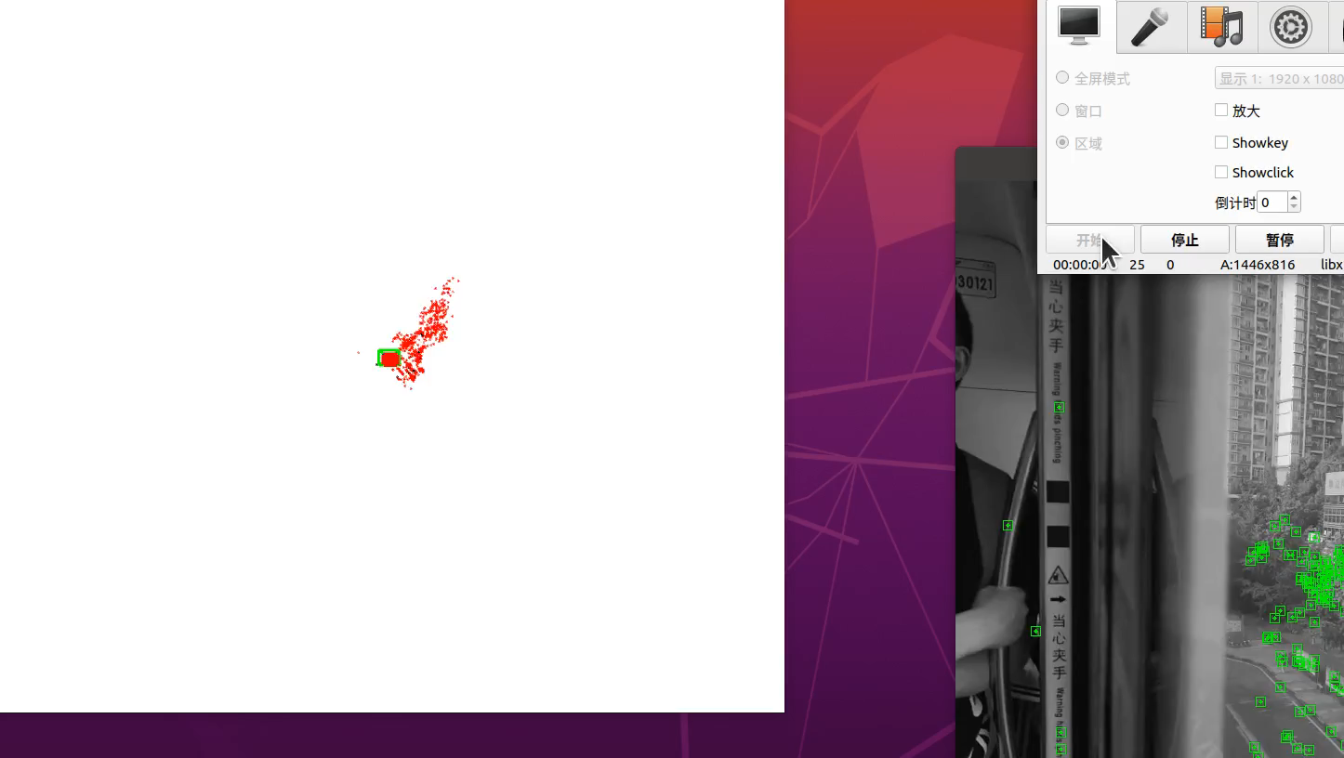
05
稀疏建图
系统实现了稀疏建图，即通过特征点的提取、匹配，初始化地图并进行后端优化，从而建立起稀疏的三维地图。
从视频输出可以看出，系统的稀疏建图效果良好，特征点分布均匀，从上到下均有提取特征点，能够很好的利用特性点对周围的环境进行还原。
在列车速度变快的期间，出现了特征点跟踪失败的情况，但是立即进行了重定位，迅速恢复了相机位姿。
LOGO
Notes:
www.515ppt.com

Slide 20
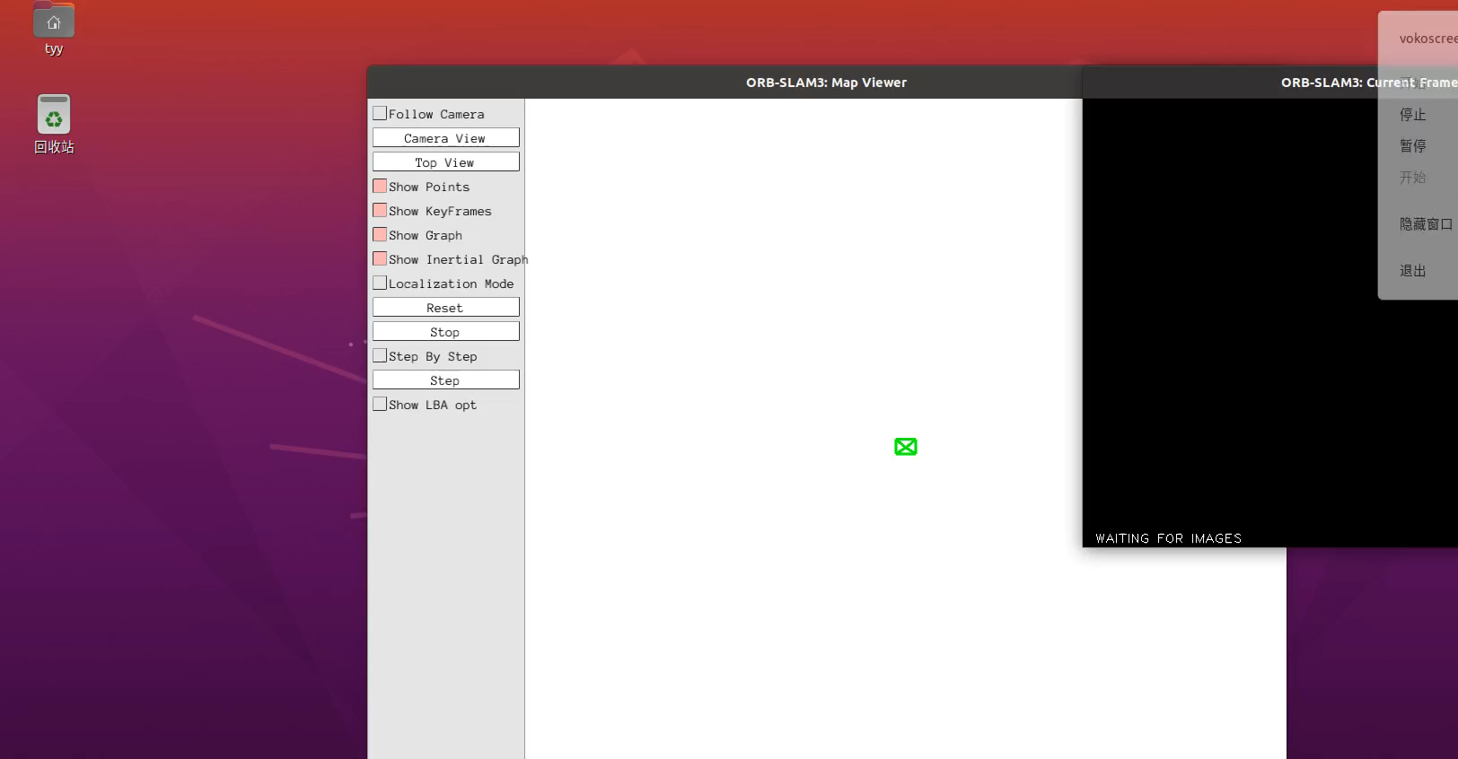
05
回环检测效果
本系统实现了回环检测功能。
从视频输出可以看出，系统的回环检测效果良好，在相机经过相同的地方时（起始位置），输出轨迹并没有重合，但是通过优化，检测到了相同的场景，判断出传感器正在经历相同的地方，于是做出回环优化。
LOGO
Notes:
www.515ppt.com

Slide 21
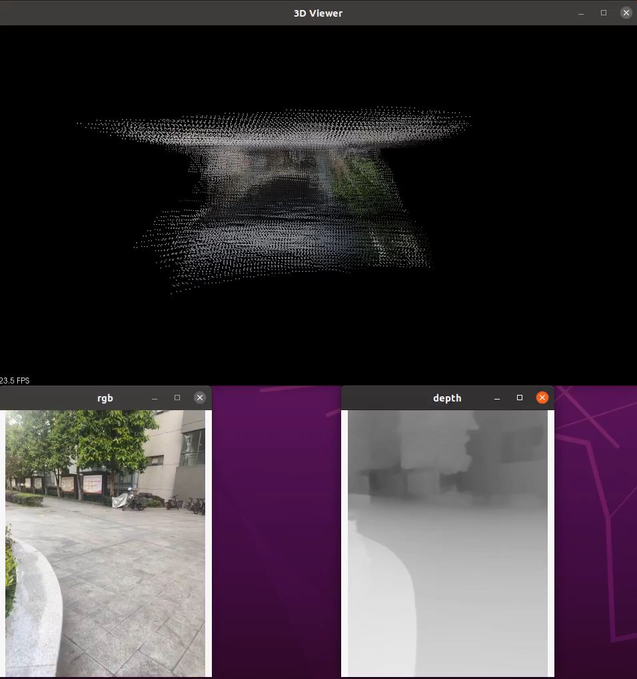
05
三维建图
本系统提出一种基于点云的三维建图，使用PCL提取点云数据，结合Zoedepth训练的深度图和关键帧数据实现三维重建。
从视频输出可以看出，能够实现三维重建，且能还原实际场景，能够用于分析具体环境信息。
LOGO
Notes:
www.515ppt.com

Slide 22
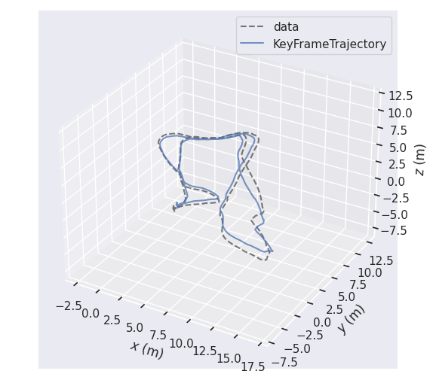
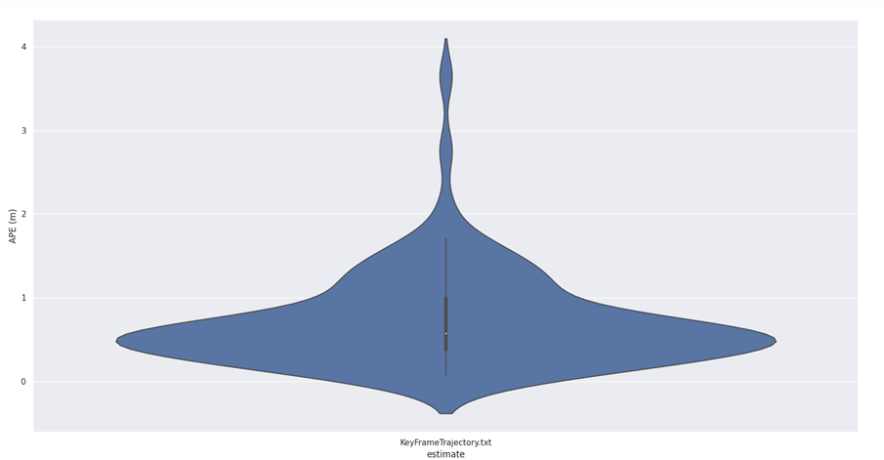
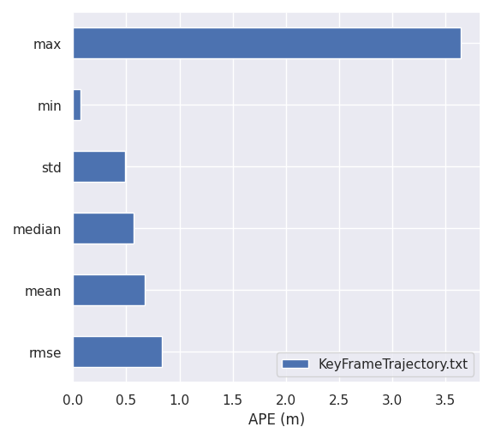
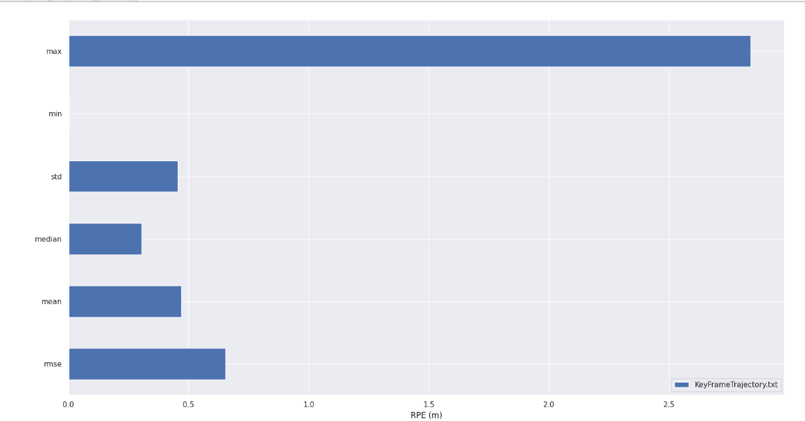
05
数据分析
轨迹输出
频率分布
绝对误差柱状图
相对误差柱状图
LOGO
Notes:
www.515ppt.com

Slide 23
6
第
部分
总结建议
Notes:
www.515ppt.com

Slide 24
06
总结建议
本系统主要是研究单目视觉 SLAM。单目相机有很多的优点诸如价格低廉、安装简单、数据量小等优点被广泛的应用于视觉 SLAM 领域。
（1）介绍了基于 ORB 特征的 SLAM 算法原理，对 ORB 特征点法做了详细分析，论述一种新的单目深度估计模型以及在三维重建方面应用；
（3）详细介绍了本系统采集数据所使用的软硬件，并完成对软硬件参数的配置， 根据相机成像原理完成对相机参数的标定以及对数据采集软件的开发；
（4）结合 SLAM 算法的基本原理，根据系统稀疏建图的缺点，实现了三维重建的 开发工作，同时为了增加系统与用户的的可交互性，在系统中设计了 AR 模型；
（5）对系统使用官方数据集做精度测试分析，计算本课题设计的绝对轨迹误差和相对轨迹误差，并将误差数据可视化分析。同时，用另一种相机模式作为对照组分析， 为系统性能改善提供一种新的方向
（6）通过各种类型的自制数据集测试，不断增强本系统定位与建图的准确性，囊括各种生活中的场景，实现高精度稀疏建图和三维建图。
系统仍存在不足，传感器速度变化太快或者在黑暗条件下会出现跟踪失败的状况，三维建图的精度有待进一步提高。可以通过改善提取算法，尽可能减小上述情况对精度的影响
LOGO
Notes:
www.515ppt.com

Slide 25
请各位老师批评指正
导师：何立兰
答辩人：唐杨洋
专业：通信工程
LOGO
Notes:
www.515ppt.com

